Slide 1
krauss 2017
알고리즘 설명
Kyounghun Bae
-Hanyang University

Slide 2
데이터 수집
2000년 1월 ~ 2018년 12월의 코스피, 코스닥 주가 데이터 수집(상폐된 종목까지 수집)
약 3700개의 종목 데이터를 수집하였으며, 실제 분석 기간동안에는 상장폐지된 종목이 제외되면서 약 2000개의 종목들을 대상으로 분석됨.

Slide 3
데이터셋 구성
train set | trading set
750영업일 | 250영업일
1000영업일(약 4년)
train set 데이터를 바탕으로 모델을 생성한 뒤, 생성된 모델을 사용하여 250영업일(약 1년)동안 backtesting 진행
backtesting 종료 후 trading set이 겹치지 않도록 250영업일만큼 이동하여 새로운 train set과 trading set을 설정

Slide 4
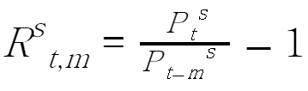
Feature generation
개별 주식의 수익률을 바탕으로 모델을 생성한다.
P_t^s를 특정 주식 s의 t시점 가격이라고 할 때, m기간 동안의 단순 수익률은 위 식과 같이 계산할 수 있다.
본 연구에서는 개별 주식 별로 m∈{{1,2,...,20}∪{40,60,80,...,240}}, 총 31개의 수익률을 계산하고, 이를 모델의 feature로서 활용한다.

Slide 5
train set 구성
 | R_t,1 | R_t,2 | R_t,3 | R_t,4 | ······ | R_t,180 | R_t,200 | R_t,220 | R_t,240
t-1000
t-999
t-998
t-997
······
t-751

Slide 6
labeling 방식
개별 주식의 특정 시점의 수익률이 전체 주식의 수익률의 중위값보다 높으면 1, 그렇지 않으면 0으로 라벨링을 한다.
이 라벨과 train set 을 활용하여 지도학습을 실시한다.

Slide 7
1. Deep Neural Network (DNN)
DNN은 입력층과 출력층, 그리고 한 개 이상의 은닉층으로 이루어져있다. 본 연구에서는 한 개의 입력층, 세 개의 은닉층과 한 개의 출력층으로 구성되어있다.
뉴런의 개수는 입력층 31개, 은닉층 각각 31, 10, 5개, 출력층 2개로 구성되어 있다.
과적합 문제를 방지하기 위해 L1-regularization(λ=0.00001)을 수행하였으며, 입력층과 마지막 은닉층에 dropout을 적용하였다. 입력층에 적용된 dropout ratio는 0.1이며, 은닉층에는 0.5를 적용하였다.
학습은 400 epoch 번 이루어졌으며, early stopping을 적용하여 과도한 학습이 이루어지지 않도록 하였다.
최적화 함수로는 ADADELTA를 사용하였으며, 비용 함수로는 cross entropy를 적용하였다.

Slide 8
2. Gradient Boosted Trees(GBT)
GBT란 단순하고 약한 학습기들을 조합하여서 보다 정확하고 강력한 학습기를 만드는 방법이다.
본 연구에서는 GBT 알고리즘들 중 xgboost를 사용하였으며, xgboost의 hyperparameter를 다음과 같이 설정하였다.
부스팅 반복 횟수 | 100
트리의 최대 깊이 | 3
학습률 | 0.1
하위 샘플 개수 | 15

Slide 9
3. Random Forest(RAF)
RAF란 다수의 의사결정트리 모형들을 학습하여 분류, 혹은 예측 모델을 만드는 앙상블 학습 방법이다. RAF의 hyperparameter는 다음과 같이 설정하였다.
feature 선택 개수 | 31
트리의 최대 깊이 | 20
트리의 개수 | 1000

Slide 10
4. Ensemble
앙상블 모델이란 여러개의 모델을 학습시켜 그 모델들의 예측결과들을 이용해 하나의 모델보다 더 나은 값을 예측하는 방법을 말한다. 본 연구에서는 개별 모델을 학습시켜서 나온 확률값들을 평균하는 방식으로 앙상블 모델을 제작하였다.

Slide 11
예측 및 거래방식
학습된 머신러닝 모델들을 활용하여 매 t+1시점에 개별 주식의 일일 수익률이 median return보다 높을 확률을 계산한다.
이후 모든 주식들의 확률 값을 내림차순으로 순위를 매긴다.
순위를 토대로 상위 k개는 매수하고 하위 k개는 매도한다. 거래비용은 포지션을 청산한 주식마다 40bp씩 차감하였다.
거래는 2004년 1월부터 2018년 3월까지 진행하였다.

Slide 12
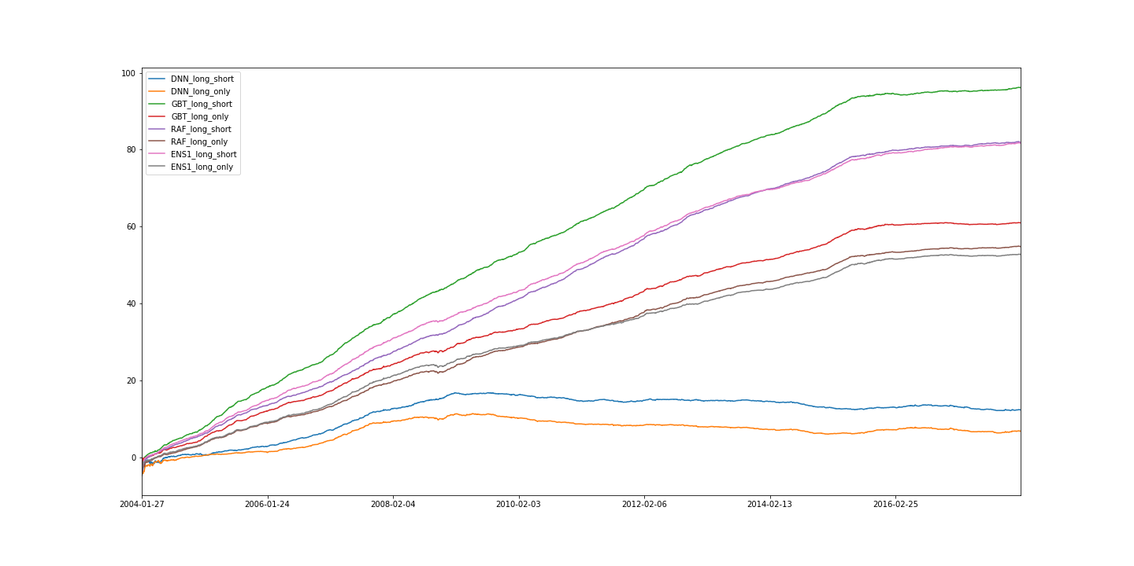
결과 k = 10 (log scale)

Slide 13
결과 k = 10 stats
 | min | max | median | mean | std | skewness | kurtosis | cumulative_return
DNN_long_short_k=10 | -0.1535191818 | 0.1854018263 | 0.003396271453 | 0.004094275359 | 0.03340790753 | 0.2252068634 | 1.21789194 | 234609.9457
DNN_long_only_k=10 | -0.1256246099 | 0.1464315236 | 0.002265759808 | 0.00237979313 | 0.02911984218 | 0.1516290948 | 2.080027614 | 935.4904341
GBT_long_short_k=10 | -0.1431533339 | 0.18487224 | 0.02699606532 | 0.02858857502 | 0.03869890776 | 0.1706388464 | 0.6736029828 | 5.76E+41
GBT_long_only_k=10 | -0.1400271947 | 0.1426106255 | 0.01655835118 | 0.01813176767 | 0.03312596899 | 0.0422939194 | 0.9834611243 | 3.17E+26
RAF_long_short_k=10 | -0.09914029997 | 0.1831006028 | 0.02399091648 | 0.02421084747 | 0.03286517983 | 0.1592287991 | 0.6461743257 | 3.73E+35
RAF_long_only_k=10 | -0.1370126585 | 0.1560002894 | 0.01503338048 | 0.01622366522 | 0.02951319912 | 0.04093502112 | 1.49009011 | 6.52E+23
ENS1_long_short_k=10 | -0.1404351322 | 0.1923587178 | 0.02269697661 | 0.02422756581 | 0.03505317985 | 0.1722754455 | 0.742192565 | 3.08E+35
ENS1_long_only_k=10 | -0.1392271947 | 0.1438404102 | 0.01441418209 | 0.01565542209 | 0.03016998568 | -0.02925204979 | 1.614260241 | 8.58E+22

Slide 14
결과 k = 10 alpha
 | intercept | MKT-Rf | SMB | HML | MOM
DNN_long_short_k=10 | 0.0038*** | 0.194*** | 0.1455 | 0.0689 | 0.0796
DNN_long_only_k=10 | 0.0018*** | 1.1099*** | 1.312*** | -0.0416 | -0.0849
GBT_long_short_k=10 | 0.0282*** | 0.0707 | 0.1771 | 0.305* | 0.2172*
GBT_long_only_k=10 | 0.0175*** | 1.0786*** | 1.5307*** | -0.0212 | 0.0113
RAF_long_short_k=10 | 0.0238*** | 0.2224*** | 0.3445*** | 0.1853 | 0.193*
RAF_long_only_k=10 | 0.0155*** | 1.1428*** | 1.4916*** | 0.1241 | 0.054
ENS1_long_short_k=10 | 0.0236*** | 0.2389*** | 0.3996*** | 0.406*** | 0.2501*
ENS1_long_only_k=10 | 0.0149*** | 1.1198*** | 1.4974*** | 0.1827* | 0.0647

Slide 15
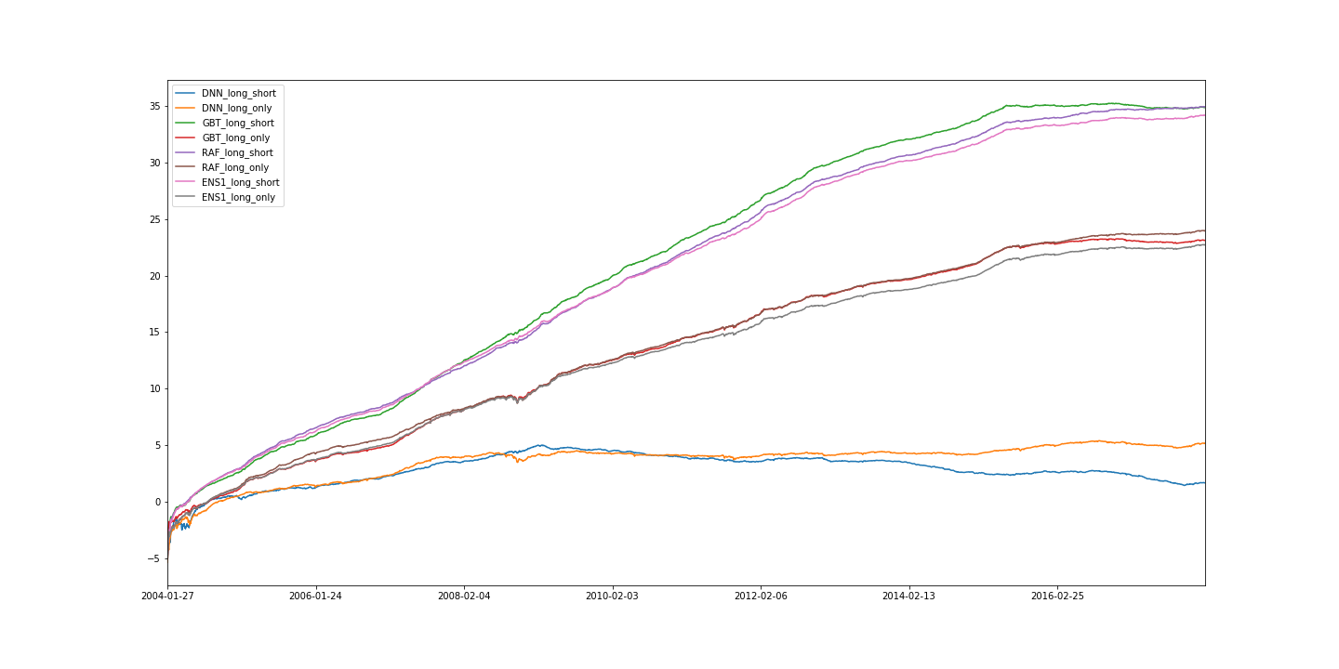
결과 k = 50 (log scale)

Slide 16
결과 k = 50 stats
 | min | max | median | mean | std | skewness | kurtosis | cumulative_return
DNN_long_short_k=50 | -0.07479648981 | 0.08241996822 | 0.000506843713 | 0.0006235255116 | 0.01402355396 | 0.124037061 | 1.930425635 | 5.282315293
DNN_long_only_k=50 | -0.110052718 | 0.09789578793 | 0.002740672084 | 0.001614091825 | 0.01638561986 | -0.7957766006 | 6.194659488 | 174.9891957
GBT_long_short_k=50 | -0.07598335711 | 0.09635135796 | 0.009346868159 | 0.01013971267 | 0.01588275337 | 0.3989434633 | 1.487542203 | 1.39179E+15
GBT_long_only_k=50 | -0.1254163617 | 0.1123504849 | 0.007198004107 | 0.00679524387 | 0.01820566015 | -0.54368199 | 5.849912787 | 10983214624
RAF_long_short_k=50 | -0.05124794544 | 0.0932680682 | 0.009473480457 | 0.01012793328 | 0.01405832563 | 0.3791183542 | 1.440315786 | 1.46651E+15
RAF_long_only_k=50 | -0.1263651255 | 0.1093418668 | 0.006898982944 | 0.007012894512 | 0.01682768024 | -0.6553105799 | 7.082285803 | 25445519939
ENS1_long_short_k=50 | -0.07045998616 | 0.1054568542 | 0.009204947077 | 0.009925957015 | 0.01489595896 | 0.3558329529 | 1.816915275 | 698759183609283
ENS1_long_only_k=50 | -0.1138593701 | 0.1005674441 | 0.007038692346 | 0.006655869032 | 0.01683364794 | -0.6043579521 | 6.467832845 | 7355198467

Slide 17
결과 k = 50 alpha
 | intercept | MKT-Rf | SMB | HML | MOM
DNN_long_short_k=50 | 0.0004 | 0.1291*** | 0.0089 | 0.0254 | 0.0684
DNN_long_only_k=50 | 0.0011*** | 1.1336*** | 1.1023*** | -0.052 | -0.0086
GBT_long_short_k=50 | 0.0098*** | 0.1563*** | 0.1266*** | 0.1164* | 0.1723***
GBT_long_only_k=50 | 0.0062*** | 1.1823*** | 1.2734*** | -0.0457 | 0.0438
RAF_long_short_k=50 | 0.0098*** | 0.1975*** | 0.1786*** | 0.1511*** | 0.133***
RAF_long_only_k=50 | 0.0064*** | 1.1362*** | 1.1939*** | 0.0597 | 0.0567
ENS1_long_short_k=50 | 0.0096*** | 0.1567*** | 0.1067** | 0.1208* | 0.172***
ENS1_long_only_k=50 | 0.006*** | 1.1121*** | 1.1526*** | 0.0142 | 0.0622*

Slide 18
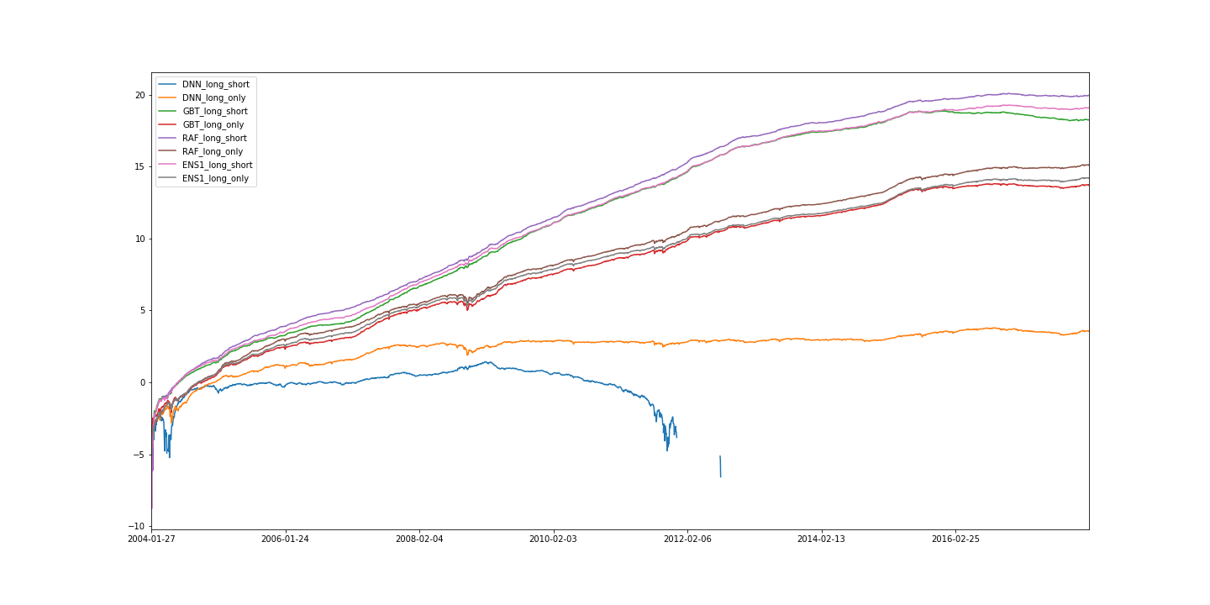
결과 k = 100 (log scale)

Slide 19
결과 k = 100 stats
 | min | max | median | mean | std | skewness | kurtosis | cumulative_return
DNN_long_short_k=100 | -0.06207032528 | 0.06986936868 | -0.0009940981166 | -0.0008289557964 | 0.01023631853 | 0.2140433284 | 3.429443953 | -0.9542736533
DNN_long_only_k=100 | -0.1082736372 | 0.1016400363 | 0.00240641381 | 0.001135678641 | 0.0146581432 | -1.029105063 | 8.697535316 | 35.31721702
GBT_long_short_k=100 | -0.05334843234 | 0.08066304293 | 0.004687278771 | 0.005290485699 | 0.01106930249 | 0.5050526914 | 2.686958524 | 84416545.62
GBT_long_only_k=100 | -0.1251211519 | 0.09868859934 | 0.004570265334 | 0.004053218834 | 0.01564111803 | -0.8348488618 | 8.869462407 | 913280.7263
RAF_long_short_k=100 | -0.04112352158 | 0.0607009036 | 0.005076661986 | 0.005771650009 | 0.009967700489 | 0.4638118352 | 2.333366243 | 466113504.8
RAF_long_only_k=100 | -0.121450551 | 0.1046776888 | 0.004817545574 | 0.004437429287 | 0.01468825735 | -0.8630482352 | 10.71420197 | 3665560.75
ENS1_long_short_k=100 | -0.04737510139 | 0.07596667604 | 0.004994892284 | 0.00552818483 | 0.01070268583 | 0.5134069295 | 3.107851305 | 195751405.1
ENS1_long_only_k=100 | -0.1194772609 | 0.09968306916 | 0.004743395271 | 0.004180056162 | 0.01492316518 | -0.8538998135 | 9.87018931 | 1476859.418

Slide 20
결과 k = 100 alpha
 | intercept | MKT-Rf | SMB | HML | MOM
DNN_long_short_k=100 | -0.001*** | 0.1052*** | 0.0019 | 0.0336 | 0.0718*
DNN_long_only_k=100 | 0.0006*** | 1.1198*** | 1.0317*** | -0.0314 | 0.0052
GBT_long_short_k=100 | 0.005*** | 0.1398*** | 0.0707** | 0.0735* | 0.1251***
GBT_long_only_k=100 | 0.0035*** | 1.1573*** | 1.1256*** | -0.042 | 0.0448*
RAF_long_short_k=100 | 0.0055*** | 0.1352*** | 0.077*** | 0.105** | 0.1234***
RAF_long_only_k=100 | 0.0038*** | 1.1107*** | 1.0644*** | 0.0245 | 0.0566**
ENS1_long_short_k=100 | 0.0053*** | 0.1314*** | 0.0452 | 0.0866* | 0.1354***
ENS1_long_only_k=100 | 0.0036*** | 1.1144*** | 1.0557*** | 0.0068 | 0.0564**

Slide 21
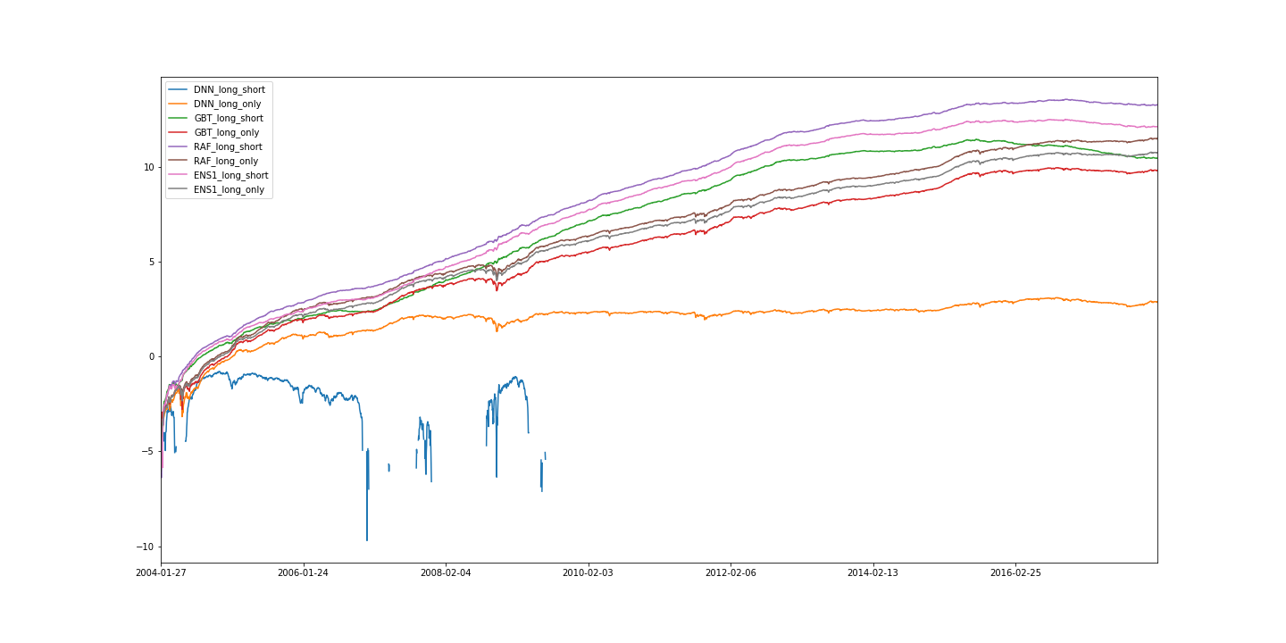
결과 k = 150 (log scale)

Slide 22
결과 k = 150 stats
 | min | max | median | mean | std | skewness | kurtosis | cumulative_return
DNN_long_short_k=150 | -0.05430175065 | 0.06424008034 | -0.001603974628 | -0.001475148768 | 0.008780230482 | 0.3150776254 | 4.104019028 | -0.9950102864
DNN_long_only_k=150 | -0.1116231186 | 0.105427563 | 0.002080223031 | 0.0009354349779 | 0.01397839815 | -1.126466159 | 9.948254508 | 17.66080054
GBT_long_short_k=150 | -0.04575361075 | 0.07246509943 | 0.002586992713 | 0.003031087204 | 0.009180663742 | 0.5664771331 | 4.023420969 | 34325.49344
GBT_long_only_k=150 | -0.1274052869 | 0.09585699773 | 0.003570183983 | 0.002915447083 | 0.01469574781 | -0.988255564 | 10.8375153 | 18151.67427
RAF_long_short_k=150 | -0.03734282654 | 0.05854181277 | 0.003285023157 | 0.003832679817 | 0.008241358232 | 0.7069520021 | 3.843527577 | 575884.2661
RAF_long_only_k=150 | -0.1207242422 | 0.1057838093 | 0.00392243271 | 0.003383255197 | 0.01387824023 | -0.9308702279 | 12.03551685 | 96766.04436
ENS1_long_short_k=150 | -0.0452811913 | 0.06816682021 | 0.002851051481 | 0.003508924718 | 0.009006173499 | 0.6811529823 | 4.640925004 | 182121.1072
ENS1_long_only_k=150 | -0.1218881863 | 0.0988383832 | 0.003814798007 | 0.003173374693 | 0.01411340907 | -0.8980562599 | 11.52071206 | 46001.37207

Slide 23
결과 k = 150 alpha
 | intercept | MKT-Rf | SMB | HML | MOM
DNN_long_short_k=150 | -0.0017*** | 0.0837*** | -0.001 | 0.0453 | 0.069**
DNN_long_only_k=150 | 0.0004*** | 1.1005*** | 0.992*** | -0.0147 | 0.0181
GBT_long_short_k=150 | 0.0028*** | 0.1225*** | 0.0516* | 0.0708* | 0.102***
GBT_long_only_k=150 | 0.0023*** | 1.141*** | 1.0662*** | -0.0204 | 0.0448*
RAF_long_short_k=150 | 0.0036*** | 0.0991*** | 0.0406* | 0.0782** | 0.1082***
RAF_long_only_k=150 | 0.0028*** | 1.0913*** | 1.0097*** | 0.0276 | 0.0523**
ENS1_long_short_k=150 | 0.0033*** | 0.105*** | 0.0198 | 0.0691* | 0.1201***
ENS1_long_only_k=150 | 0.0026*** | 1.0982*** | 1.003*** | 0.0059 | 0.0551**

Slide 24
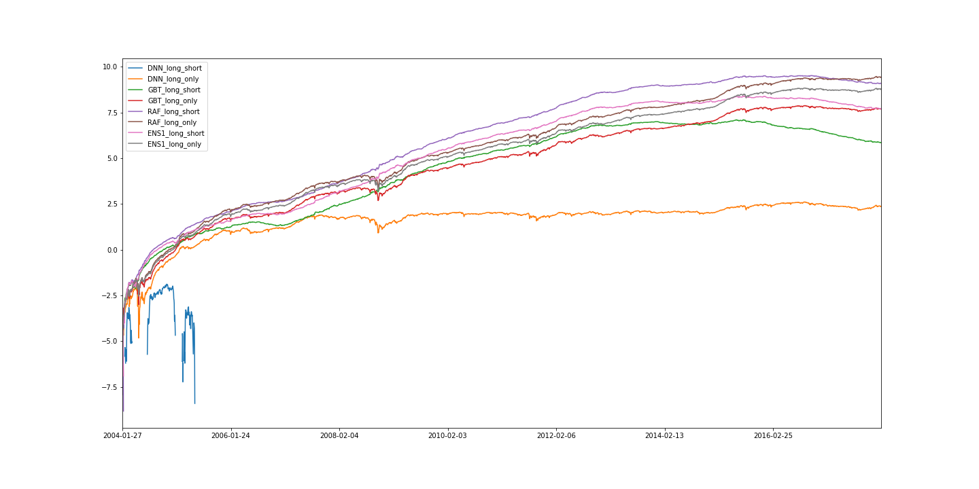
결과 k = 200 (log scale)

Slide 25
결과 k = 200 stats
 | min | max | median | mean | std | skewness | kurtosis | cumulative_return
DNN_long_short_k=200 | -0.05122288239 | 0.05912167315 | -0.00216590642 | -0.00197586663 | 0.007820595828 | 0.3825506017 | 4.771281854 | -0.9991129446
DNN_long_only_k=200 | -0.1116719339 | 0.1060266457 | 0.001863588057 | 0.0007989141684 | 0.01357178033 | -1.183642631 | 10.64084152 | 10.80809618
GBT_long_short_k=200 | -0.04703789894 | 0.0668527156 | 0.001248772821 | 0.001710218865 | 0.008119151801 | 0.6691059537 | 5.344317413 | 351.2802655
GBT_long_only_k=200 | -0.1259098859 | 0.09469468372 | 0.003008089337 | 0.002306422385 | 0.01414351356 | -1.075262796 | 11.76205258 | 2226.34387
RAF_long_short_k=200 | -0.03579689026 | 0.06037714181 | 0.002127844802 | 0.002631113167 | 0.007271482325 | 0.9291174855 | 5.884631536 | 8954.047771
RAF_long_only_k=200 | -0.1182102364 | 0.1072706377 | 0.003422883047 | 0.00279358787 | 0.01349319655 | -0.9875235735 | 12.93345243 | 12595.80085
ENS1_long_short_k=200 | -0.04227682447 | 0.06814352728 | 0.001844014021 | 0.0022412818 | 0.007992964302 | 0.7658319015 | 5.7516505 | 2252.962553
ENS1_long_only_k=200 | -0.1193747614 | 0.1022024833 | 0.003347996813 | 0.002607224729 | 0.01366576157 | -0.9958124179 | 12.30575121 | 6517.86572

Slide 26
결과 k = 200 alpha
 | intercept | MKT-Rf | SMB | HML | MOM
DNN_long_short_k=200 | -0.0022*** | 0.0764*** | 0.0058 | 0.04 | 0.0614**
DNN_long_only_k=200 | 0.0002* | 1.0893*** | 0.9707*** | -0.0006 | 0.0214
GBT_long_short_k=200 | 0.0015*** | 0.1046*** | 0.0499** | 0.0769** | 0.0887***
GBT_long_only_k=200 | 0.0017*** | 1.1224*** | 1.0286*** | -0.0036 | 0.0424*
RAF_long_short_k=200 | 0.0024*** | 0.0804*** | 0.0197 | 0.0682** | 0.1014***
RAF_long_only_k=200 | 0.0022*** | 1.0828*** | 0.9784*** | 0.0294 | 0.0509***
ENS1_long_short_k=200 | 0.002*** | 0.0891*** | 0.0204 | 0.0573* | 0.0989***
ENS1_long_only_k=200 | 0.002*** | 1.0875*** | 0.9783*** | 0.0146 | 0.0453**

